Slide 1

航空机场行业研究方法
中信证券研究部
首席分析师 马晓立
高级分析师 曾旭
2010.08

Slide 2


中信证券分析师简介——航空机场行业研究员
马晓立
  中信证券交通运输行业首席分析师。
  浙江大学经济学硕士。2006年2月加盟中信证券研究部。2001年3月-2006年2月，联合证券研究所交通运输行业分析师；
  《新财富》2005-2007年最佳分析师“航空机场”行业第一名
  《新财富》2008-2009年最佳分析师“交通运输”行业第一名。
曾旭
  中信证券研究部航空机场行业高级分析师。
  美国城市大学工商管理硕士MBA，中国民航大学管理学院客座教授，东方航空公司服务质量督察。
  7年民航业和上市航空公司从业背景。2009年加盟中信证券研究部。 2008年3月-2009年6月国金证券研究所交通运输行业分析师
  《新财富》2009年最佳分析师“交通运输”行业第一名。
  《新财富》2009年最佳分析师”交通运输”行业第五名（私募和资管投票）

Slide 3
目录
行业概况
行业重要分析指标
收入与成本构成
定价
研究方法与投资逻辑
估值方法

Slide 4
行业概况
产品特点
同质性：产品没有本质差别，都是人或货物的位移。
瞬时性：服务的提供和消费同时完成，不可储存，边际成本几乎可忽略（容易造成价格战）。
行业本质
体验：在实现最基本的“位移”的基础上，航空运输是客户旅途的一种体验——对航空公司而言，包括安全性、准时性、便捷性、舒适性等；对机场而言，包括登机便捷性、航班的可选择性、购物消费的多样性和性价比等。

Slide 5
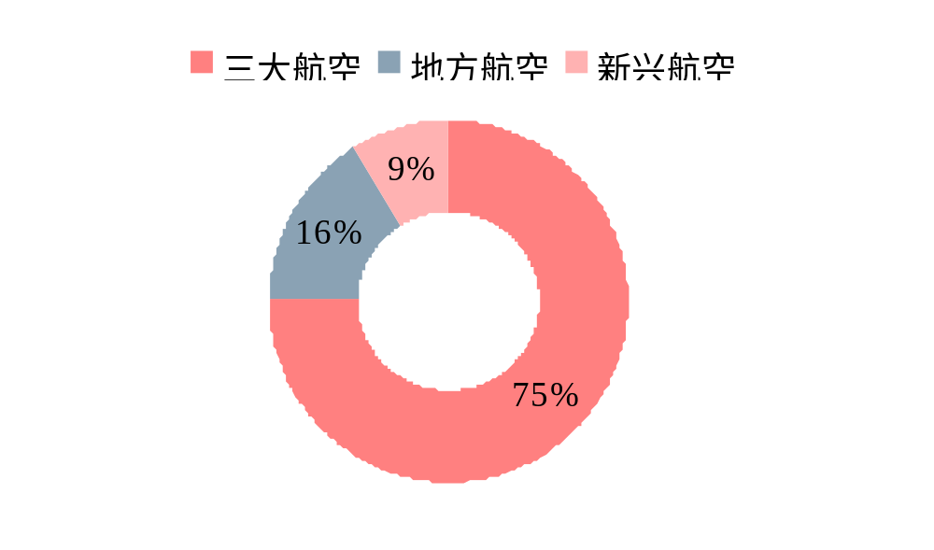
行业概况
1.1、企业分类——航空公司
国内航空公司按股权属性及规模分类
09年三类航空公司RTK（总周转量）占比
第一层次：三大航——隶属国家国资委
国航（深圳航、山东航等）、南航（厦门航、重庆航）、东航（上海航、武汉航、云南航等）
第二层次：地方航空——隶属地方政府
海南、四川、河南、河北、天津、成都、首都
第三层次：民营航空/支线航空/货运航空
春秋、吉祥、祥鹏、昆明、奥凯、西部、华夏、幸福、翡翠、长城、东海、东北…
资料来源：CAAC、中信证券研究部

Slide 6
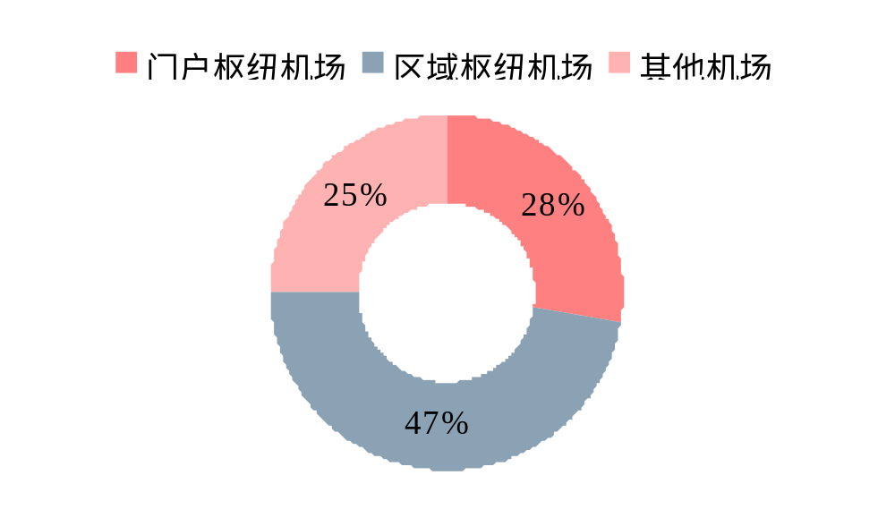
行业概况
1.1、企业分类——机场
国内机场分类（09年166家机场）
09年各类机场旅客吞吐量占比
第一层次：门户枢纽机场（3家）
首都机场、浦东机场、白云机场
第二层次：区域枢纽机场（17家）
虹桥、深圳、成都、昆明、西安、武汉……
第三层次：其他（146家）
资料来源：CAAC、中信证券研究部

Slide 7
行业概况
1.2、上市公司——航空、机场
上市航空公司：5家（其中三家为A+H，一家港股）
  中国国航（601111.SH,0753.HK）、南方航空（600029.SH,1055.HK）、东方航空（600115.SH,0670.HK）、
  海南航空（600211.SH）、国泰航空（0293.HK）
上市机场：6家（4家A股+2家H股）
  上海机场（600009.SH）、白云机场（600004.SH）、深圳机场（000089.SZ）、厦门空港（600897.SH）、首都机场（0694.HK）、美兰机场(0357.HK)

Slide 8
行业重要分析指标
2.1、行业重要指标——航空公司
生产指标
产能：ATK（可用吨公里）、ASK（可用座公里）、AFTK（货邮可用吨公里）
产量：RTK（收入吨公里）、RPK（收入座公里）、RFTK（货邮收入吨公里）
效率指标：Lord Factor（载运率）、PLF（客座率）、F LF（货载率）
单位指标
客公里收入：平均票价水平。（=客运收入/RPK）
座公里收入：综合客座率和客公里收入。（=客运收入/ASK）
吨公里成本： （=成本/ATK）、吨公里非航油成本
座公里成本： （=成本/ASK）、座公里非航油成本

Slide 9
行业重要分析指标
2.2、行业重要指标——机场
生产指标
飞机起降架次、旅客吞吐量、货邮吞吐量
单位指标
单位航班旅客数、日均起降架次、高峰小时起降架次
单位旅客价值量、单位旅客消费

Slide 10
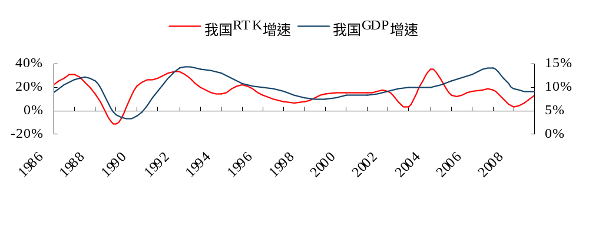
行业重要分析指标
2.3、行业需求增长的预测
经验判断：航空业和GDP具有强相关性。在行业成长期中，
旅客周转量增速=GDP增速×(1.3~1.8)
机场起降架次增速=旅客周转量增速-（1%～2%）

Slide 11
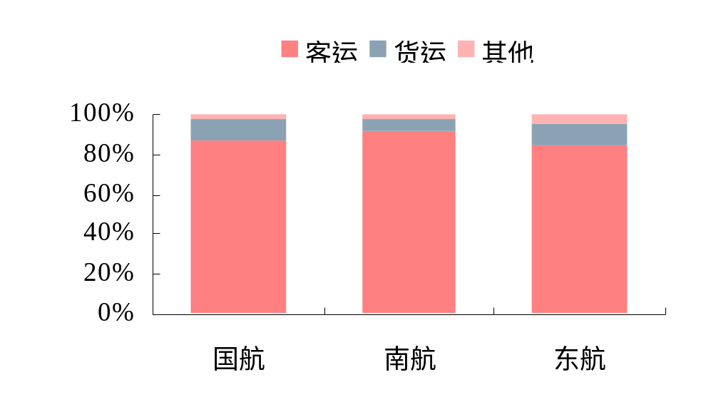
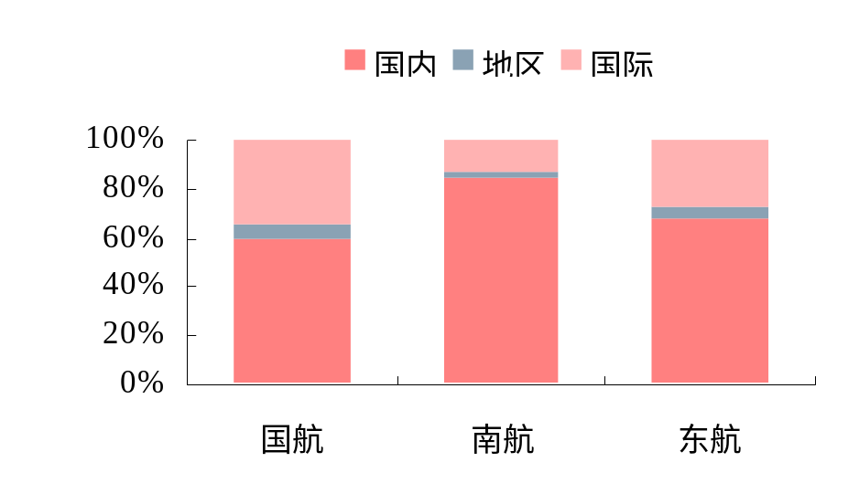
行业收入与成本构成
3.1、航空公司收入构成
三大航的客货收入构成（2009）
三大航不同航线客运收入构成（2009）
结论：关注客运、关注国内和国际航线结构调整

Slide 12
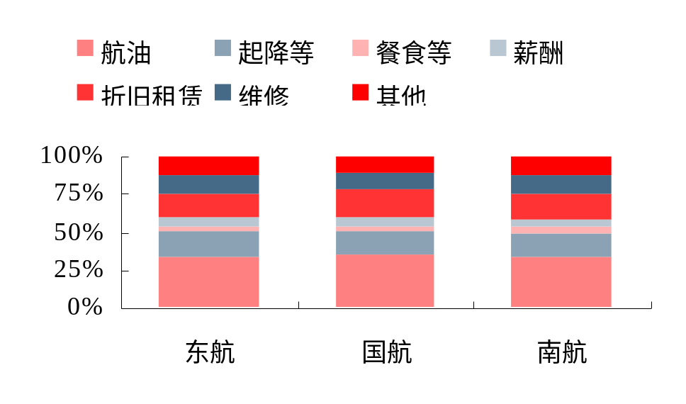
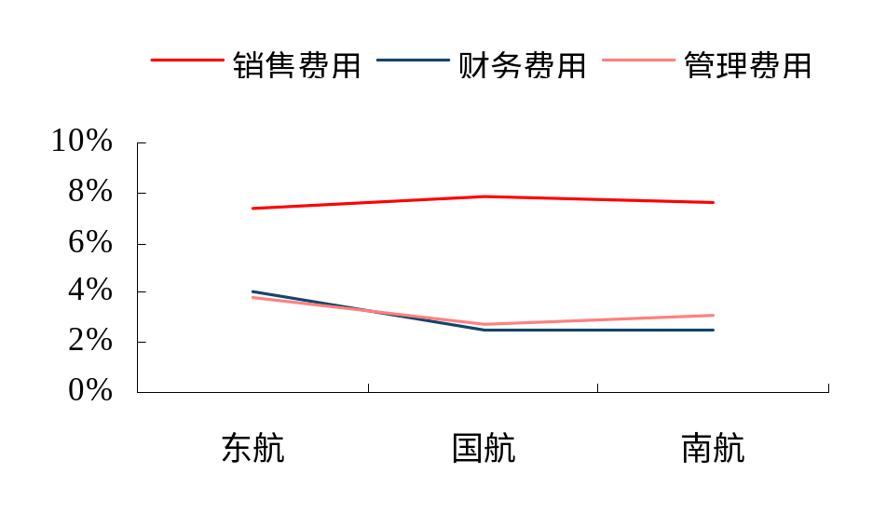
行业收入与成本构成
3.2、航空公司成本费用构成
三大航主营成本构成（2009E）
三大航的三项费用比例（2009E）
结论：航油是最大成本开支且不可控，
但燃油套保和燃油附加可以缓冲。

Slide 13
行业收入与成本构成
3.3、机场收入构成
机场收入可分为航空性收入和非航空性收入；
航空性收入：旅客服务费、起降费、安检费、停场费、廊桥费共5项；
非航收入：租赁、广告、货站、地面运输、客货代理、其他；
特例：首都机场、白云机场、美兰机场享受机场建设费返还并计入营业收入，上海机场、深 圳机场、厦门空港均返还到集团并计入资本公积；
非航收入占比是衡量机场管理技能的指标之一，该占比与业务结构、经营模式有关；国际先 进机场的非航收入一般占到总收入的50%以上，国内一般低于50%；
广告与租赁业务拥有广阔的增长前景，但需仰仗公司管理及经营模式。

Slide 14
行业收入与成本构成
3.4、机场非航收入—经营模式转变
自主经营：机场的一个职能部门自行经营
合资公司：机场和专业广告公司合资经营
特许经营：完全承包给专业广告公司经营
发展趋势：特许经营（机场经营模式转变方向）

Slide 15
行业收入与成本构成
3.5、机场成本构成——三分法
不同机场的成本构成比例差异较大，与新资产的投产、经营模式（员工数）、
资产构成等有较大关系；
机场成本可分为三类：人工、折旧摊销、其他变动成本；
新航站楼投产将带来成本猛增：折旧摊销+人工费用+水电消耗+财务费用；
有些机场有关联交易，比如上海机场向集团租赁房产、土地等资产，年租金达
1亿元；

Slide 16
行业定价
4.1、定价
航空公司：
  基准价国家统一定价：国内0.75元/客公里，国际/地区 0.92元/客公里；
  最高不得超过25%；
  最低不得低于0.45折（名存实亡，春秋航空曾惊现1元机票）；
  特殊航线除外；
机场：新收费方案于08年3月1日实施
  航空性收费实行指导价，可下不可上；
  重要非航业务收费实行指导价，可下不可上；
  非航空性业务其他收费以市场调节价为主；

Slide 17
行业定价
4.2、航油定价体制（航油三种价格/来源）
境内加油的国内航班（六大机场除外）：发改委根据国际油价调出厂价，22天国际原油均价波幅超过4%，发改委可以调整（也可以不调）。
=出厂价（发改委）+综合采购成本差价+机场进销差价（均价400元）
境内加油的国际航班：根据新加坡航油22天平均离岸价。
=（新加坡航油均价+3.9）×7.9×汇率+进销差价 （均价400元）
境外加油的国际航班：跟随国际市场波动。
给外航加油：进销差价为118美元/吨（浦东航油公司暴利的秘密）

Slide 18
行业定价——航油敏感性分析
假设国内国际航油价格同时上涨100元/吨对上市航空公司业绩影响（2010E）
公司 | 10年总油耗（万吨） | 境内航班加油量（万吨） | 对航油支出影响（万元） |  |  | 对净利润影响（万元） |  |  | 对EPS影响
 |  |  | 境内航班 | 境外航班 | 合计 | 境内航班 | 境外航班 | 合计 | 境内航班 | 境外航班 | 合计
中国国航 | 364 | 182 | 18187 | 18187 | 36373 | 13640 | 13640 | 27280 | 0.010 | 0.010 | 0.021
南方航空 | 391 | 313 | 31283 | 7821 | 39103 | 24400 | 6100 | 30501 | 0.024 | 0.006 | 0.030
东航（含上航） | 371 | 238 | 23761 | 13314 | 37075 | 18534 | 10385 | 28919 | 0.016 | 0.009 | 0.026
海南航空 | 105 | 84 | 8426 | 2107 | 10533 | 6572 | 1643 | 8216 | 0.016 | 0.004 | 0.020

Slide 19
研究方法和投资逻辑
5.1、研究方法
同质化强的特点决定行业应主要采用“自上而下”的研究方法。
行业趋势好的时候，公司选择范围大。
把握好行业的拐点。

Slide 20
研究方法和投资逻辑
5.2、 航空公司：供求关系+运营效率+外部因素
运力投放：业务量的增长
  飞机引进、淘汰、日利用率；关注ATK、ASK增长率；
营运效率：客座率和票价之综合
  航空市场运力供求决定客座率
  客公里收入衡量平均票价水平
  避免航线结构差异带来的认识误区：进一步细分不同航线的客公里收入
  燃油附加费：是客户支付的成本，也是航空公司的收入，应当计入”票价“
外部因素：油价、汇率
  油价波动对航空公司盈利有重大影响，是盈利预测的重要假设之一
  人民币升值的好处：汇兑收益；成本支出下降；推动出境游

Slide 21
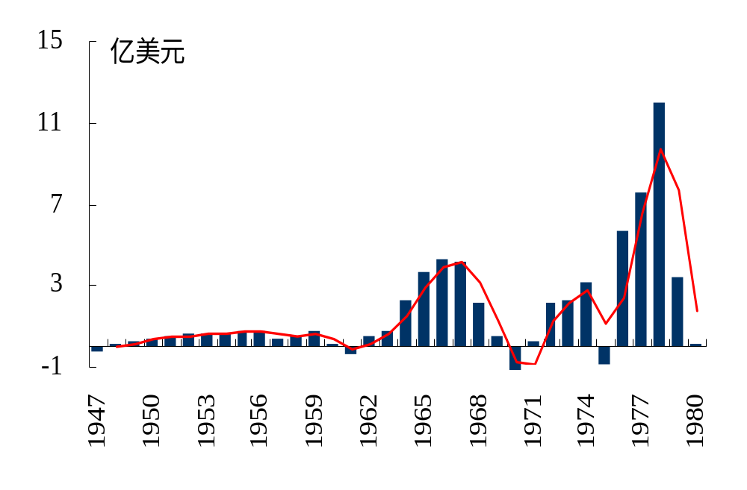
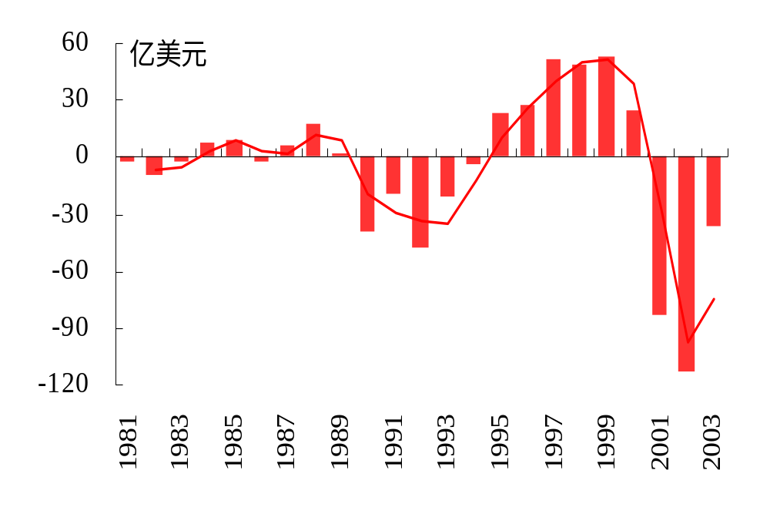
研究方法和投资逻辑
航空股是价值的毁灭者吗？
1980年前，美国航空业一直处于成长-盈利期；
1980年后，行业步入成熟-盈亏交替期；
1947-1980美国航空业盈利良好（净利润）
1980年后盈利进入波动阶段
911事件
海湾战争
1978年取消航空管制

Slide 22
研究方法和投资逻辑
5.4、 机场：航空收入+非航收入+折旧成本
作为国有控股企业和基础设施行业，公司治理结构、管理技能、盈利模式对盈利有重大影响；
飞机起降架次和旅客吞吐量决定航空性收入；
非航收入差异大，是未来重要的利润增长点 ，重点关注商业/物业租赁、广告和货站收入的盈利模式和增长潜力；
成本：重点关注资本开支及新资产投产时间；

Slide 23
研究方法和投资逻辑
5.4、 数据的获得：
行业月度生产数据：《中国民用航空》（月刊）；其他途径；
行业年度生产数据：《从统计看民航》；其他途径；
公司月度生产数据：各公司网站或邮件发送，一般月中披露上月数据；
上市公司
卖方研究

Slide 24
研究方法和投资逻辑
5.4、投资逻辑
航空公司
属于高BETA行业，波动性大，更适合趋势性投资；
当行业景气周期与大盘牛市发生共振时，股价呈爆发性上涨 ；
牛市时，提高配置比例，选择行业龙头和弹性最大的股票，如国航、南航、东航；
弱市时，降低配置比例，选择相对稳健的行业龙头，如国航；

Slide 25
研究方法和投资逻辑
机场
增长稳定、现金流充沛，风险较低，是典型的防御性投资品种；
回避资本开支巨大的公司；
关注以下三类公司
  产能有空间，业务量增长迅速；
  经营模式发生大的改变，如广告业务外包；
  有资产重组预期；

Slide 26
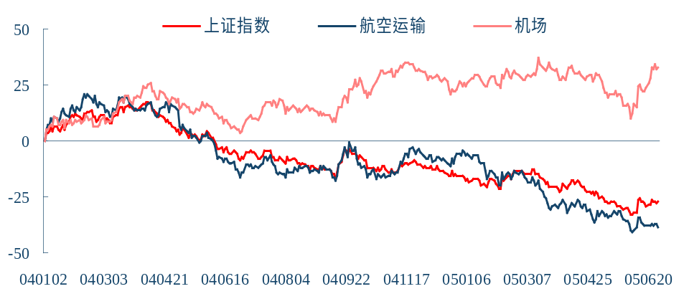
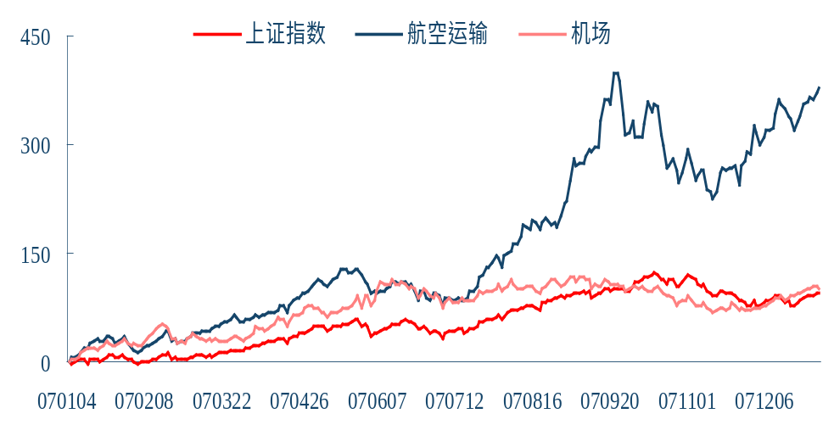
航空公司与机场走势具备鲜明的反向特征
弱市下机场板块走势远远强于大盘
弱市下（2004.1.2-2005.6.20），上证指数下跌26%，航空运输板块下跌37%，而机场板块大幅上涨33%；
牛市下（2007.1.4-2007.12.6)，上证指数上涨85%，机场板块上涨83%，而航空运输板块大幅上涨320%；
牛市航空运输板块爆发力得到充分体现

Slide 27
估值方法
6.1、估值方法——综合使用多种方法，相互验证
8.1 DCF估值
经典的机场行业估值方法，主要弊端在于受终值影响较大
航空公司周期性较强，波动大，不太适合用DCF估值
8.2 P/E估值
主要依据短期定价，简单易行。弊端是容易受主观可比样本及市场情绪影响较大
长期来看机场行业的P/E估值水平略高于市场平均水平，说明机场的稳定性受到市场的青睐
对航空公司而言，只是在牛市且行业处于景气周期时才用PE估值；
8.3 P/B估值
主要依据账面价值进行定价，弊端在于对盈利能力反映不足
主要用于熊市或行业不景气时对于重置成本的判定来确定公司的估值底线（P/B=1）
8.4 EV/EBITDA
波动较小，特别是出现亏损时仍可采用（此时不能用PE法），弊端在于无法反映国内航空公司的巨额汇兑收益。

Slide 28

致谢！
Notes:
致谢！：黑体72号加粗

